Slide 1
A kötőszövet
II. Extracelluláris mátrix
Dr. Röhlich Pál prof. emeritus
2018/2019 I. félév, 2018 10. 2.

Slide 2
A kötőszövet intercelluláris állománya:
Az extracelluláris mátrix (ECM)
A.) Kötőszöveti rostok
kollagénrostok
rugalmas (elasztikus) rostok
rácsrostok
fibrillin rostok
B.) Amorf alapállomány (makromolekulák)
glükózaminoglikánok (GAG)
proteoglikánok (PG)
adhéziós glikoproteinek

Slide 3
1. Kötőszöveti rostok

Slide 4
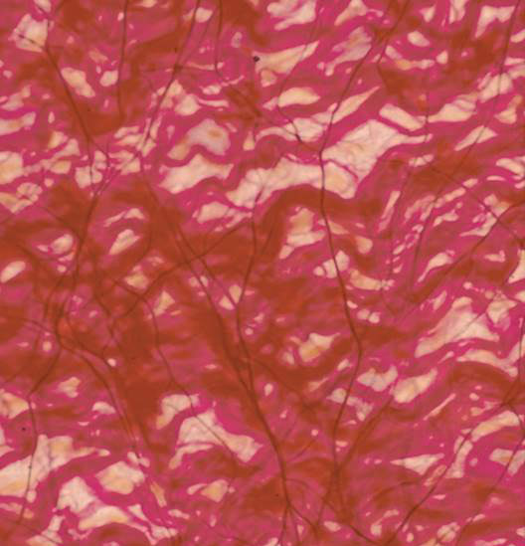
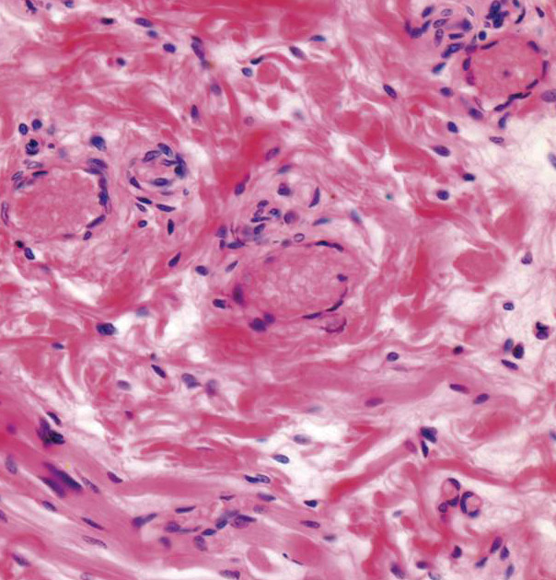
1. Kollagénrostok
A leggyakoribb kötőszöveti rost. (A támasztószöveti rostok 90%-a, a szervezet legtömegesebb fehérjéje (25%)
FM: Hullámos lefutású, különböző rostvastagság (2-20 μm),
EM: alkotóelemek: kollagén elemi fibrillumok 50-90 nm, a kollagénrost vastagsága az elemi fibrillumok számától függ
Húzással szemben rendkívül ellenálló, Nagy szakítási szilárdság: 6kg/mm²!
Formatartás: Egyes szervekben (szemgolyó, penis) kollagénrostos tok, belső nyomással kimerevítve.
Előfordulás: Szinte mindenütt a kötőszövetben, inak, szalagok, aponeurosisok, csont, stb. legtömegesebb alkotóeleme
Kollagén- és rugalmas rostok,
(hártyapreparátum)
Kollagénrostok HE, (metszet)

Slide 5
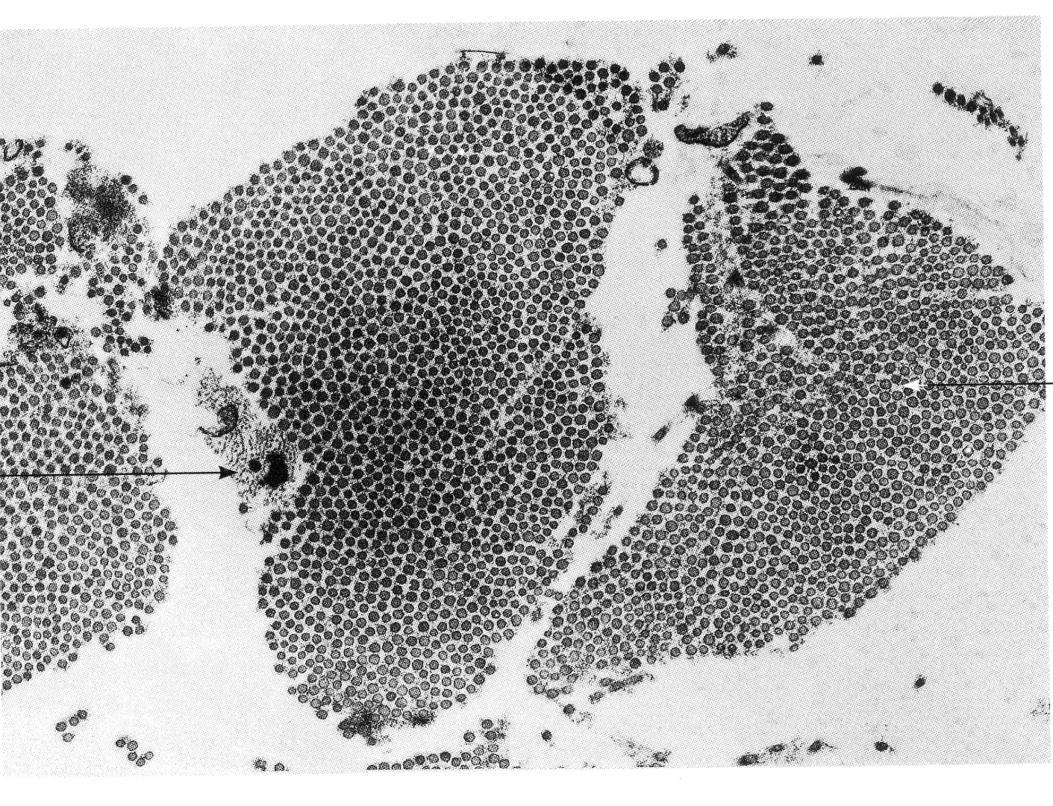
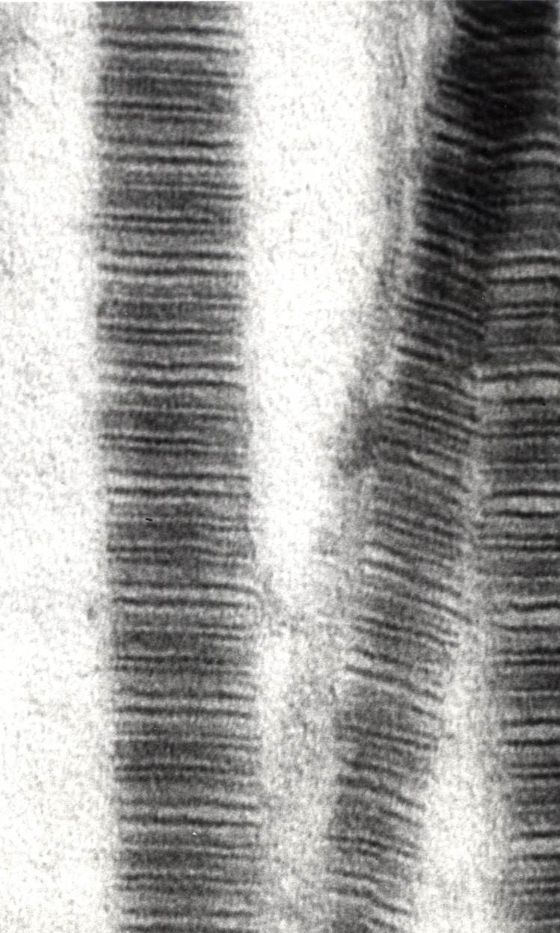
A kollagénrost és elemi fibrillumai EM képen
Kollagén elemi fibrillumok keresztmetszetben
Sok száz 50-90 nm vastagságú elemi fibrillum képez egy, a fénymikroszkópban látható kollagénrostot..
„Acélsodrony” hasonlat
Elemi fibrillumok hosszmetszetben

Slide 6
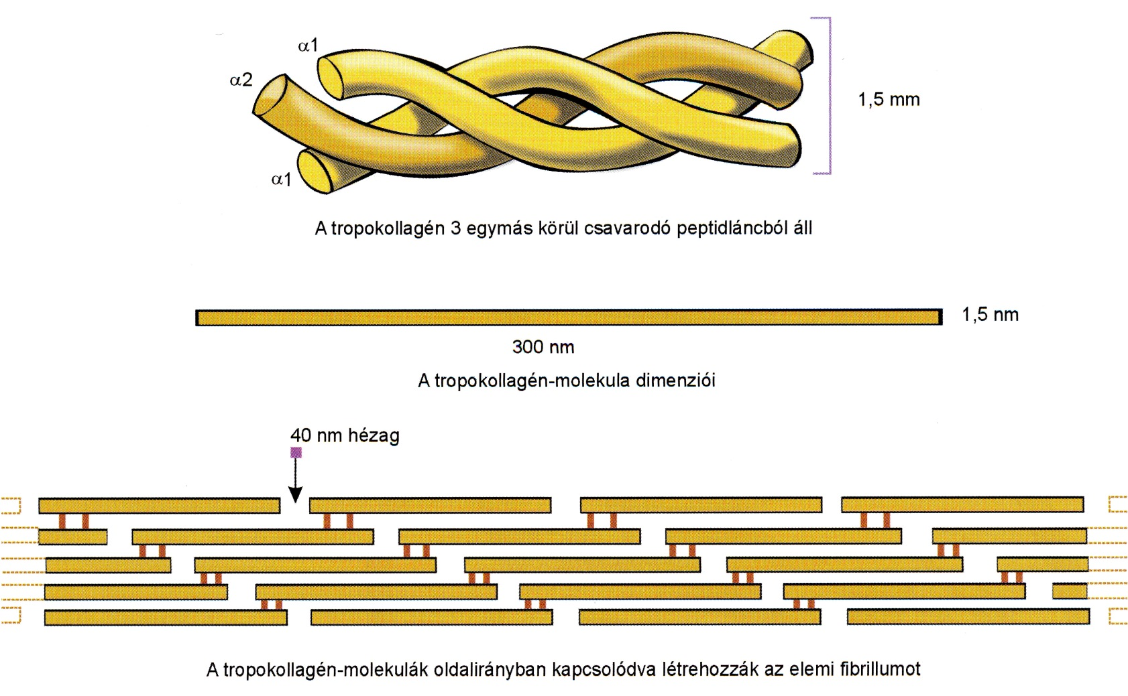
A kollagén elemi fibrillum molekuláris szerkezete
Trimer (triple helix)
Tropokollagén molekula
Elemi fibrillum
Erős keresztkötések
Savakkal, lugokkal kezelve vagy főzéssel szétesik tropokollagén molekulákra: „enyv”, zselatin
Kollagén: „enyvadó”

Slide 7
A kollagének családja
(néhány fontosabb kollagén)
Fibrilláris (rostképző) kollagének
Kollagén I (leggyakoribb: , pl. kötőszövetben, csontszövetben, dentinben, …)
Kollagen II (porcban, vékony rostok)
Kollagen III (rácsrostok, finom hálózat)
Kollagen V
2. Fibrillumokhoz társult kollagének
Kollagen IX (a porc II-es típusú kollagénjéhez társul)
Kollagen XII (I-es típusú kollagénrostokhoz társul)
3. Hálózatképző és egyéb kollagének
Kollagen IV (lamina basalis)
Kollagen VII (rövid horgonyzó elemek a lamina basalishoz társulva)
Kollagen VIII (Descemet-membrán a szaruhártyában)

Slide 8
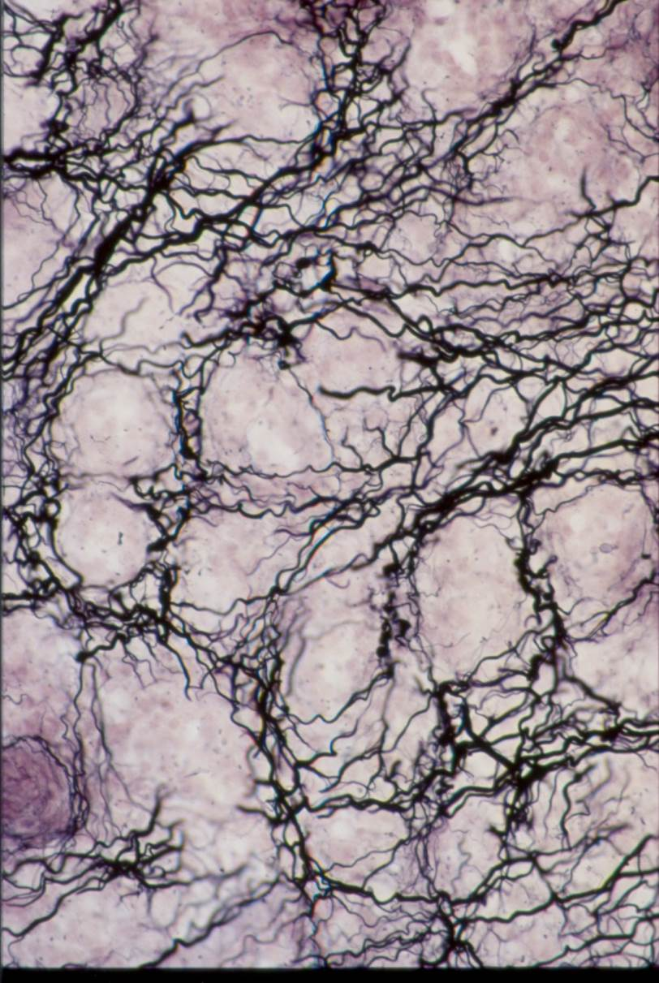
Rácsrostok (retikuláris rostok).
Vékony (kb 1µm vastag), elágazó rostokból álló térbeli hálózat.
Szövettani kimutatás: ezüstimpregnáció, PAS-reakció
(utóbbi a szénhidrátok nagyobb mennyisége miatt).
EM: típusos alkotóeleme a III-as típusú kollagén (részben V),
20 nm vastagságú, harántcsikolatot mutató elemi fibrillumok formájában.
Előfordulás:
nyirokszervekben, csontvelőben (reticularis kötőszövet),
izomsejtek, zsírsejtek, kis erek körül,
a lamina basalis alatt (lamina fibroreticularis),
parenchymás szervek (vese, máj) kötőszöveti váza, …
Rácsrostok, ezüstimpregnáció.

Slide 9
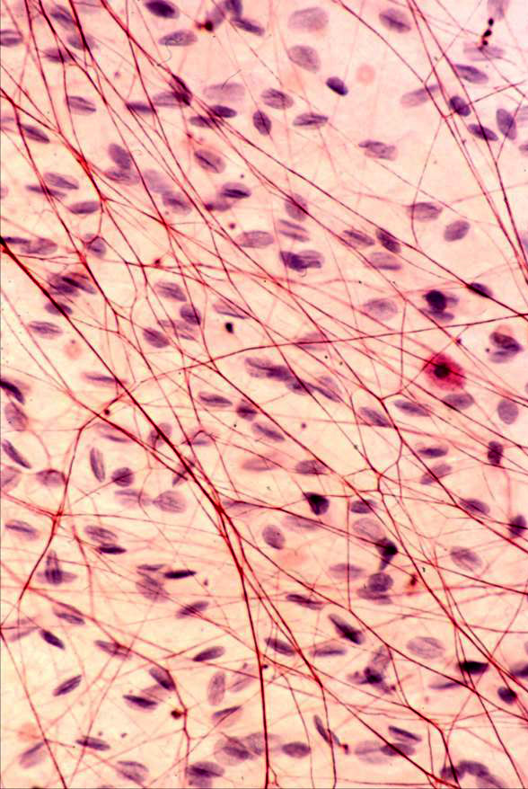
Rugalmas (elasztikus) rostok
Vékony, kihúzott, több helyen elágazó rostok. Hosszuk 50%-ával reverzibilisen megnyújthatók (gumikötél hasonlat).
Szövettani kimutatás: orcein (barna), rezorcin-fukszin (lila), ún. „elasztika festések”.
Előfordulás: rostok (tüdőben, bőrben, rugalmas porcban), ligamentumok (lig. flava), elasztikus membránok (pl. nagy artériák falában)
Rugalmas rostokat termelő sejtek: fibroblastok, simaizomsejtek.
Rugalmas rostok, orcein festés, hártyapreparátum

Slide 10
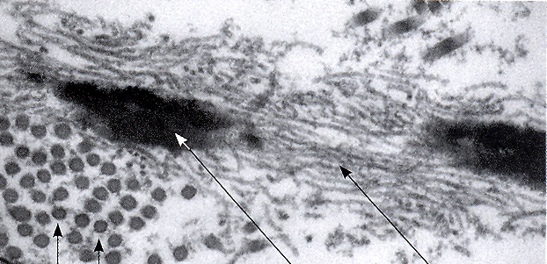
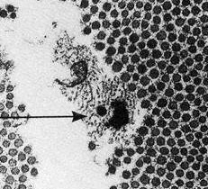
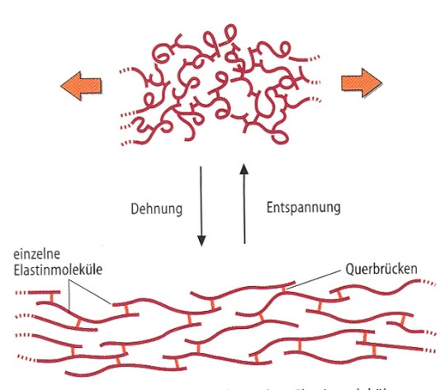
A rugalmas rost finom szerkezete
elasztin
fibrillin
EM: sötét, homogénnek tűnő belső állomány (rugalmas anyag: elasztin), körülötte 8-10 nm-es fibrillumok (fibrillin).
Molekuláris szerkezet:
Elasztin fehérje, összetekeredett peptidláncok hidrofób aminosavakkal, lizin aminosavaknál összekötve. Ez adja a rugalmasságot.
Fibrillin fibrillumok a periférián, spirális lefutásban. Szakítási szilárdság.
kihúzás
eleresztés
Elasztin molekulák
keresztkötések
Fibrillin fibrillumok rugalmas rostokon kívül is előfordulnak: pl. lamina basalis alatt, lencsefüggesztő rostokban

Slide 11
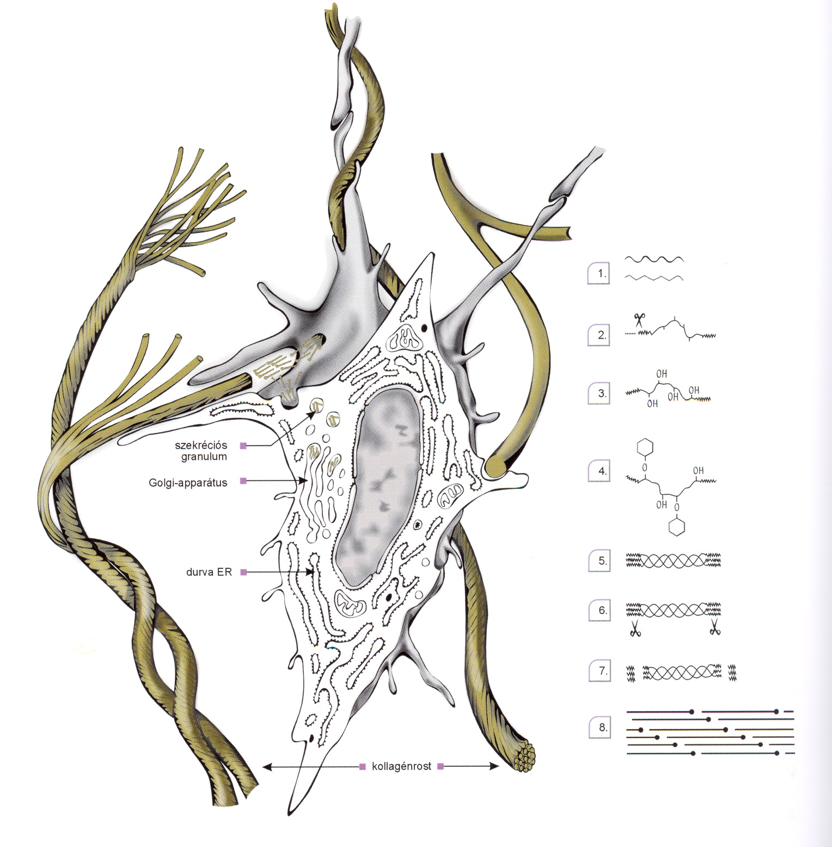
A kollagénrost képződésének vázlata
(fibrillogenesis)
Az exocytosissal kiürült tropokollagén molekulák a sejt felszíni hosszanti árkaiban kötődnek össze fibrillumokká.
A fibrillumok térbeli iránya az árkok irányától függ

Slide 12
2. Amorf alapállomány
Kocsonyás, viszkózus, makromolekulákból álló állomány a rostok és sejtek között

Slide 13
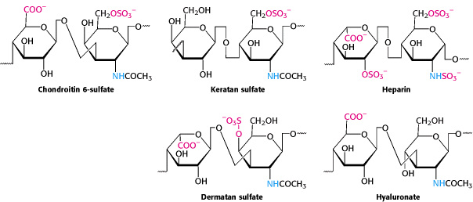
Glükózaminoglikánok (GAG)
ismétlődő diszaccharida-egységek a különböző GAG-okban
Hosszú, nem elágazó szénhidrátláncok. Ismétlődő diszaccharida egységek alkotják.
Egy diszaccharida egységből az egyik komponens COOH-csoportot tartalmaz, a másik egy amino-csoportot, melyhez többnyire acetát gyök kapcsolódik.
A legtöbb GAG egy diszaccharida egységben 1-3 szulfát csoportot tartalmaz.
A GAG-ok a karboxil- és szulfát csoportok miatt sok negatív töltést hordoznak.
A negatív töltések kationokat (Na), ezek pedig vízmolekulákat vonzanak → erősen hidratált molekulák.

Slide 14
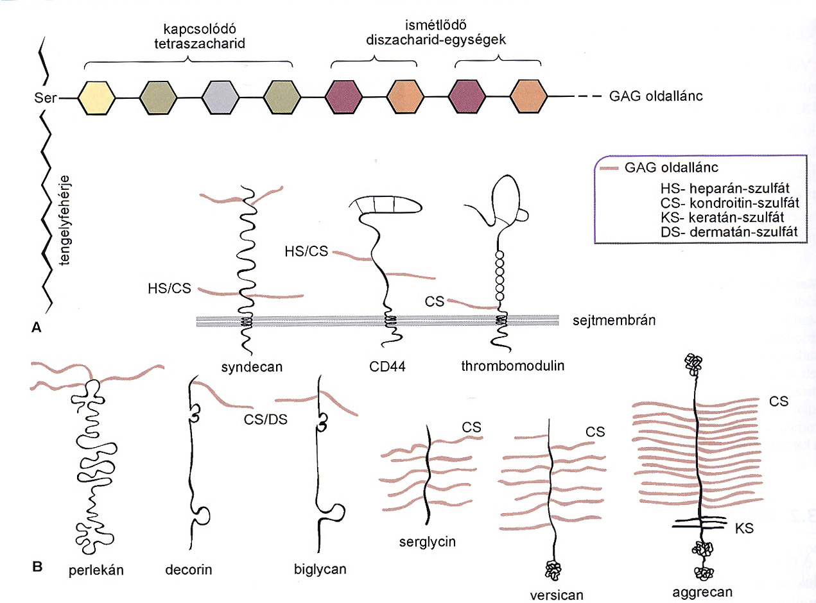
Proteoglikánok
Kétféle komponensből: tengelyfehérjéből és glükózaminoglikánokból (GAG) állnak
Nagy mennyiségű vízmolekulát kötnek meg (párnázó hatás: nyomással szemben ellenállók, turgor)
Jelmolekulákat tárolnak (FGF, TGF),
Kötőszöveti rostokhoz, sejtfelszínhez kötődnek.

Slide 15
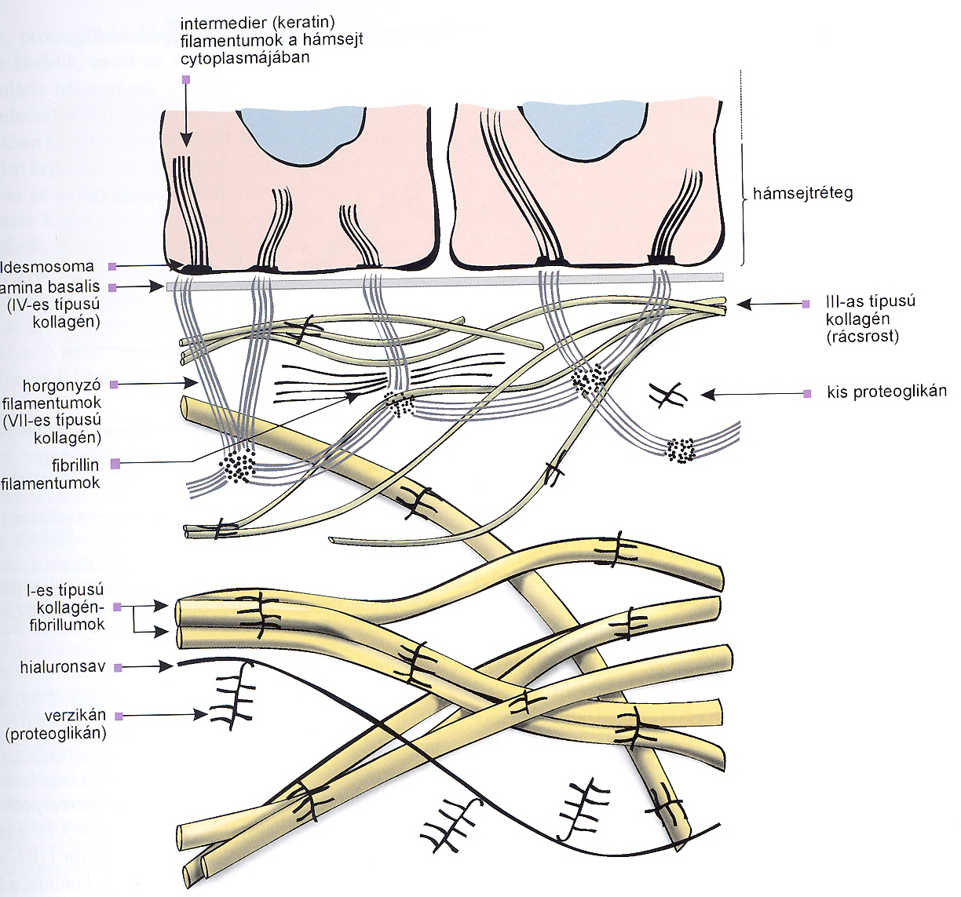
Hámréteg és kötőszövet kapcsolata

Slide 16
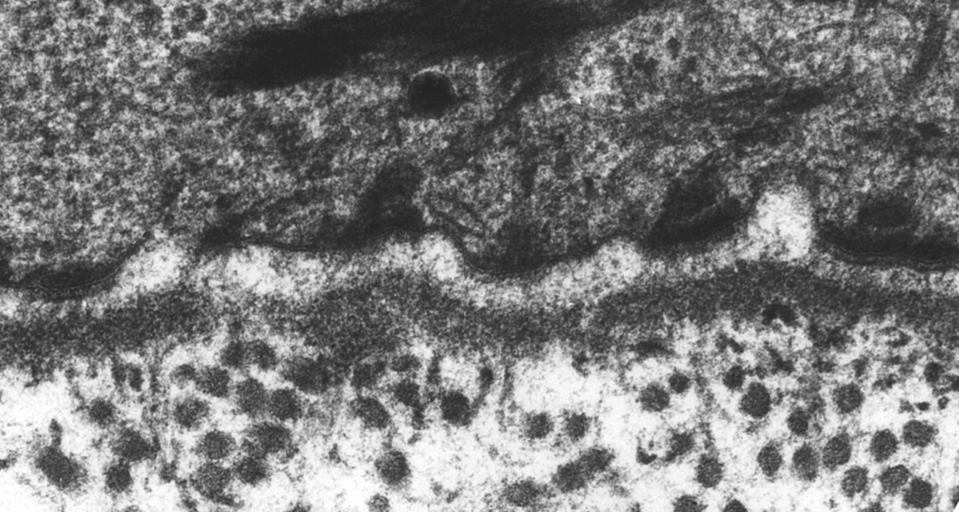
Lamina basalis
A hámréteg basalis felszínéhez, vagy zsírsejtek, izomsejtek és izomrostok felszínéhez illeszkedő vékony réteg (40-120 nm vastag, fénymikroszkóppal alig, elektronmikroszkóppal jól látható).
EM: két rétegből áll:
1. lamina rara (sejtmembránhoz közelebb, laza szerkezetű réteg)
2. lamina densa (tömött szerkezetű réteg)
lamina rara
lamina densa
lamina fibroreticularis
→
A bőrhám és a kötőszövet határa. EM felvétel.
Membrana basalis (basalis membrán):
lamina basalis + lamina fibroreticularis (utóbbi rácsrostokból és egyéb ECM komponensekből áll). Fénymikroszkóppal is látható.

Slide 17
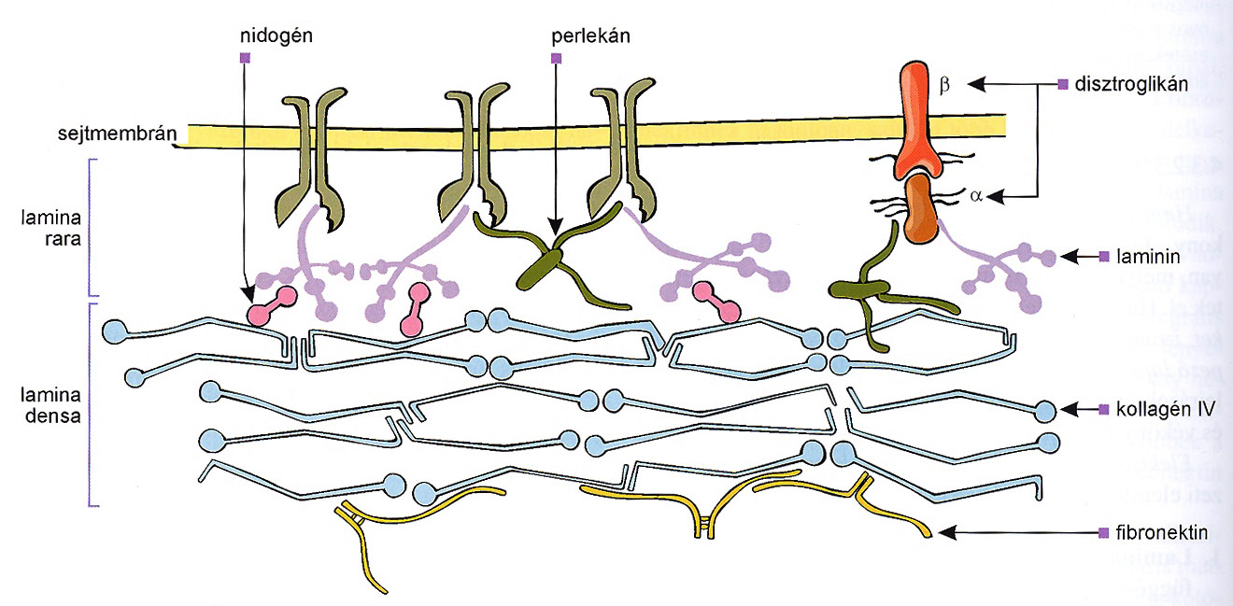
Lamina basalis molekuláris szerkezete
és kapcsolata a sejttel

Slide 18
A lamina basalis jelentősége:
mechanikai: a hámsejtréteget szorosan köti az extracelluláris mátrixhoz (fokális kontaktusok, hemidesmosomák). Szerepe van pl. a bőrhám erős kötődésében a kötőszöveti alaphoz.
barrier a hám és kötőszövet között (mechanikai gát), megakadályozza fibrocyták bejutását a hámrétegbe, vagy hámsejtek kijutását a kötőszövetbe.
sejtbiológiai: integrinek jelátviteli szerepe révén jeleket küld a sejt belsejébe, ezáltal nélkülözhetetlen a sejtek életben maradásában, osztódásában, a hámsejtpolaritás fenntartásában.
vezetőfelület: hámregeneráció esetén „vezeti” a szaporodó hámsejteket a hámhiány felé, ahol azok „befoltozzák” a hámhiányos területet. Lamina basalis nélkül nem jön létre összefüggő hámréteg, genetikai eredetű hiányában a fejlődés korai szakaszában elhal az embrió.
molekuláris szűrő: a vese-glomerulus hajszálereiben megszűri a vért (ultrafiltrátum). Itt molekuláris összetétele némileg módosult. Valamelyik komponenének genetikai hibája esetén fehérje vagy vér juthat a vizeletbe. A szűrő finomsága a lamina basalis proteoglikánjaitól függ.

Slide 19
A kötőszövet fel- és leépülése
Az ECM állandó le- és felépülésben van. Egyensúly.
Lebontás: mátrix-metalloproteinázok (MMP) segítségével.
Inaktív állapotban az aktív centrumot egy peptid gátolja. Aktiválás: a peptid eltávolítása.
TIMP-ek (tissue inhibitor of metalloproteinases): gátló glikoproteinek.
A kötőszövet átépülésekor, lebontásakor fokozott MMP aktivitás.
Példák:
laktáció után emlő visszafejlődésekor,
menstruációs ciklus során,
ovuláció alkalmával,
embrionális fejlődés során szervtelepek lebontásakor, …

Slide 20
Különböző kötőszöveti típusok
A kötőszövet a szervezet különböző helyein az eltérő feladatokhoz kiválóan alkalmazkodik, sokféle formában jelenik meg.
Ennek megfelelően különböző kötőszöveti típusokat különböztetünk meg.

Slide 21
A kötőszövettípusok osztályozása
Embryonalis kötőszövet
Mesemchyma
Érett kocsonyás kötőszövet (Wharton kocsonya)
Érett kötőszövetek
Sejtdús kötőszövetek
Reticularis kötőszövet
Spinocellularis kötőszövet
Rostdús kötőszövetek
Laza rostos kötőszövet
Tömött rostos kötőszövet
Rendezetlen rostos Rendezett rostos
Lemezes
Párhuzamos rostos

Slide 22
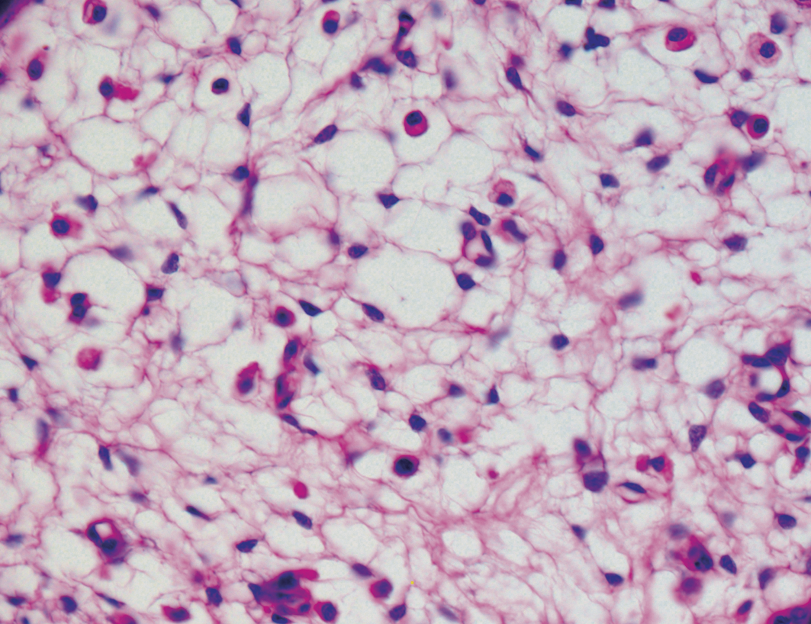
Mesenchyma

Slide 23
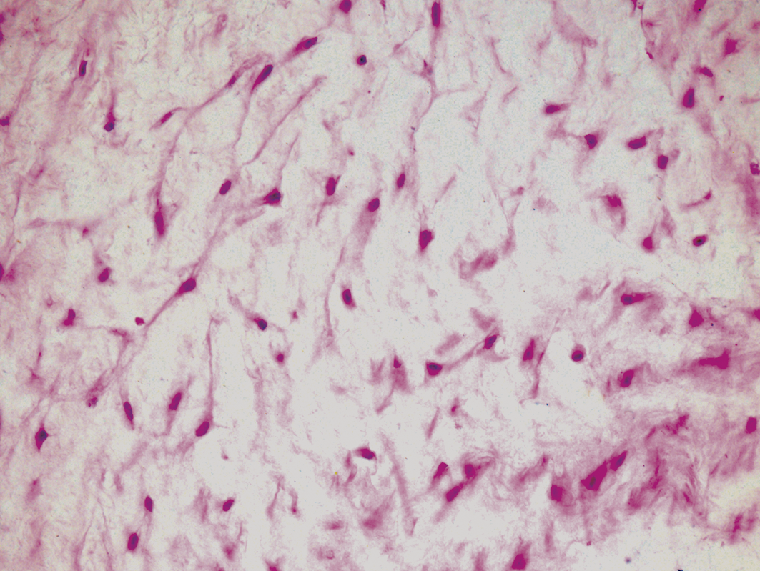
Érett kocsonyás kötőszövet

Slide 24
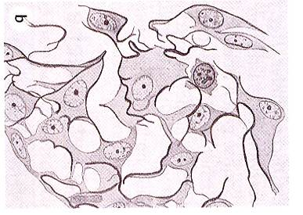
Reticularis kötőszövet

Slide 25
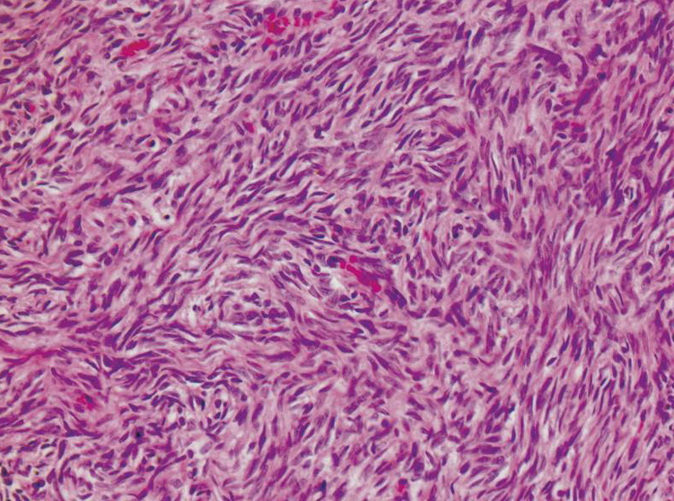
Spinocellularis kötőszövet (petefészek)

Slide 26
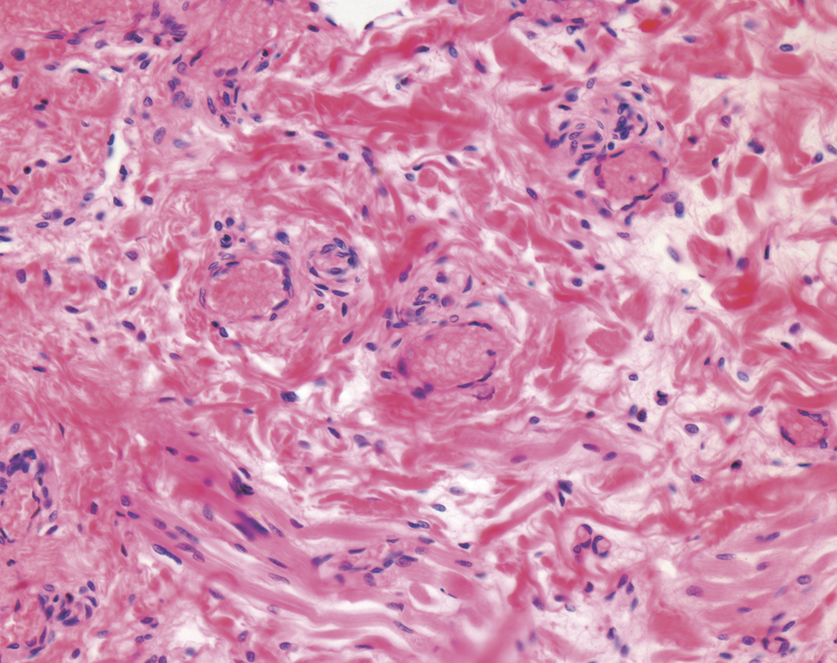
Laza rostos kötőszövet

Slide 27
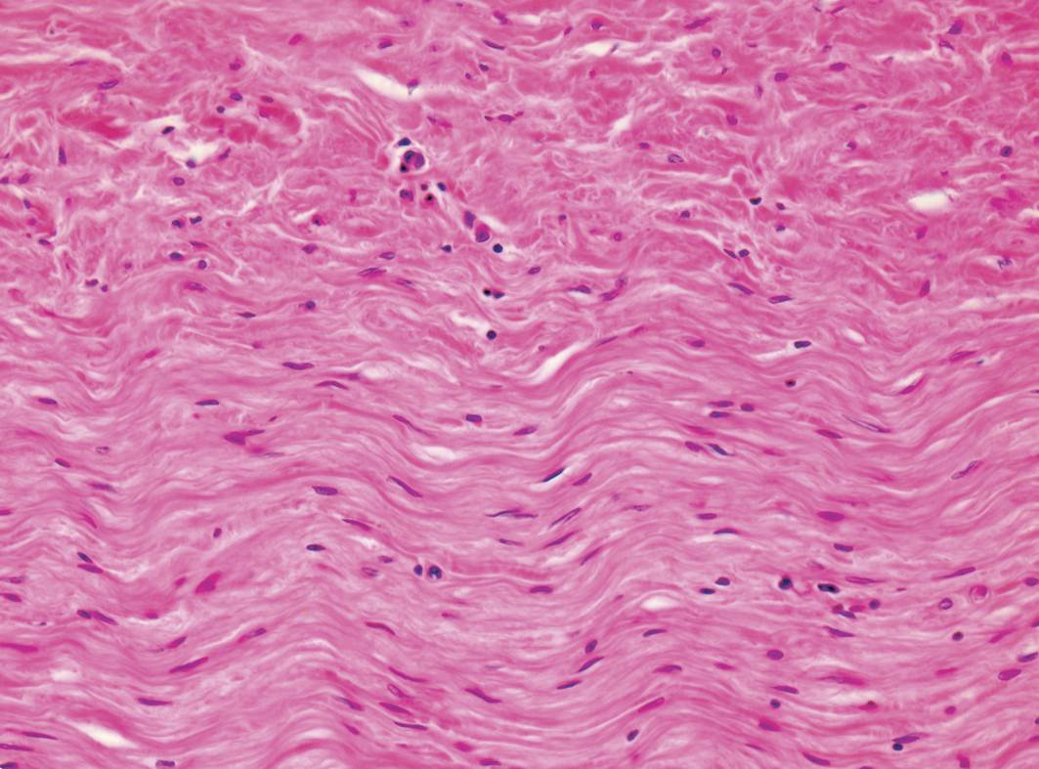
Lemezes kötőszövet

Slide 28
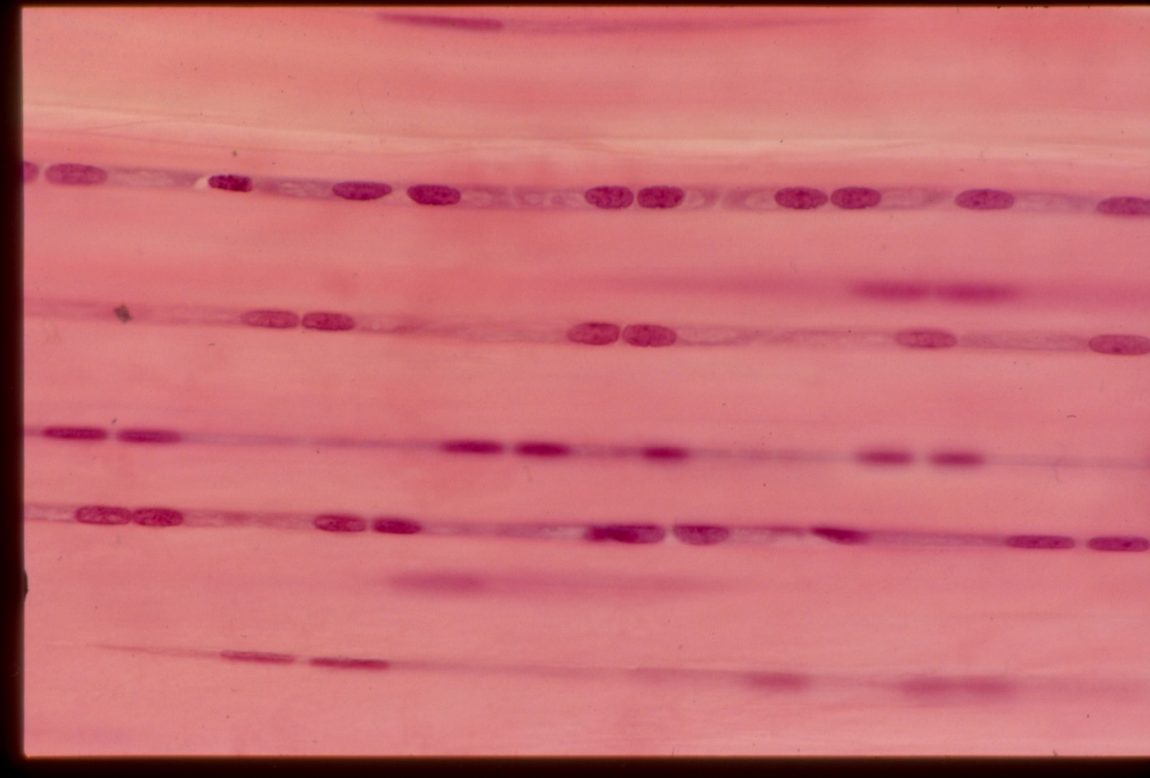
Párhuzamos rostos, tömött kötőszövet (ínszövet)

